Slide 1
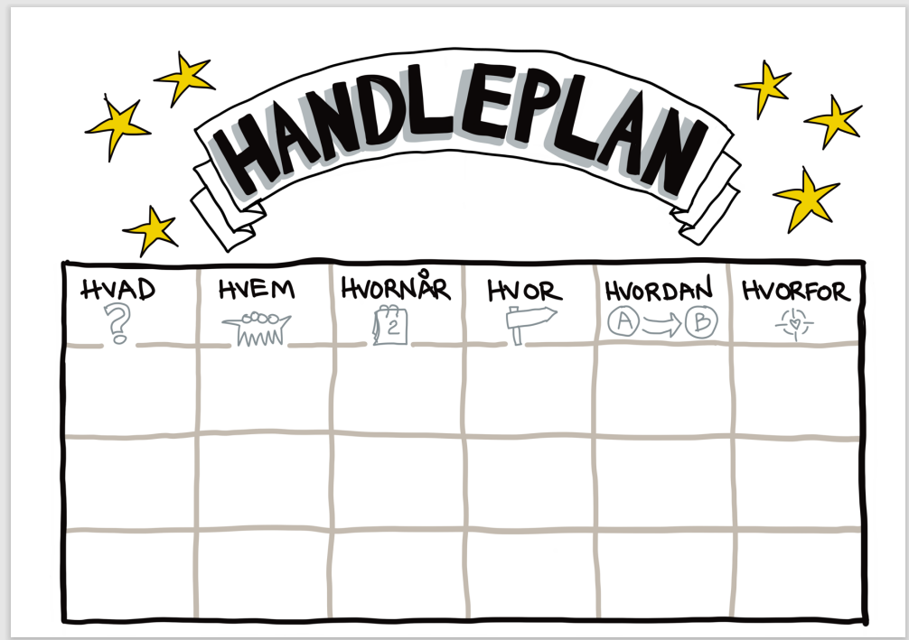

Slide 2
Lokalafdelingens – handleplan
Hvad | Hvem | Hvornår | Hvor | Hvordan | Hvorfor
SMARTe mål
S – Specifikt
M – Målbart
A – Ambitiøst
R – Realiserbart
T – Tidsbestemt
e - engagerende
Notes:
SMARTE mål er en tjekliste til at kvalitetssikre de mål, der skal arbejdes efter. Mål vurderes ud fra de seks kriterier for at sikre, at de kan fungere som et godt redskab i forbedringsarbejde. SMARTE mål skal være;
Specifikke – Det skal formuleres på en måde, så alle ved, hvad der tales om.
Målbare – Det skal kunne måles, om målet er indfriet. Men det skal være meningsfulde målinger.
Accepterede – Både for patienterne, personalet og politikerne. Det skal være meningsfuldt og attraktivt.
Realistiske – Det skal være inden for rækkevidde i den angivne forbedringsperiode og med de ressourcer og handlemuligheder, deltagerne har til rådighed.
Tidsbestemte – Der skal fastsættes en dato for, hvornår målet skal være nået.
Engagerende – Målet skal kunne motivere de, der skal lave forbedringsarbejdet.
Der findes flere versioner af SMARTE mål, hvor bogstaverne betyder noget forskelligt. Eksempelvis står A'et i nogle versioner for "Attraktive" eller ”Ambitiøse”, E'et for "Evaluerbare" og M for "Meningsfulde".
Hvis der er en handling eller opgave, som I ikke kan finde ansvarlig til, kunne det være fordi ingen finder den vigtig nok… - revurderer den!
Det skal give mening

